Slide 1
Digitale Einreiseanmeldung Upload-Funktion zum Testergebnis
Krisenstab, 24.03.2021
Patrick Schmich, DEA-Team

Slide 2
Hintergrund
Die Website für die Digitale Einreiseanmeldung (DEA) seit 08. November 2020 online
RKI ist seit 01. Dezember 2020 Herausgeber der DEA
Einreise aus Risikogebieten erfordert neben der DEA auch Nachweis eines negativen Testergebnisses
Bisher mussten Gesundheitsämter (GÄ) dieses Testergebnis von den Reisenden separat (z.B. per Email) einfordern
Uploadmöglichkeit innerhalb der DEA ermöglicht Verknüpfung mit Einreiseanmeldung
Vorteile:
Arbeitserleichterung für GÄ
Weniger Aufwand für Reisende (kein zusätzlicher Kontakt notwendig)

Slide 3
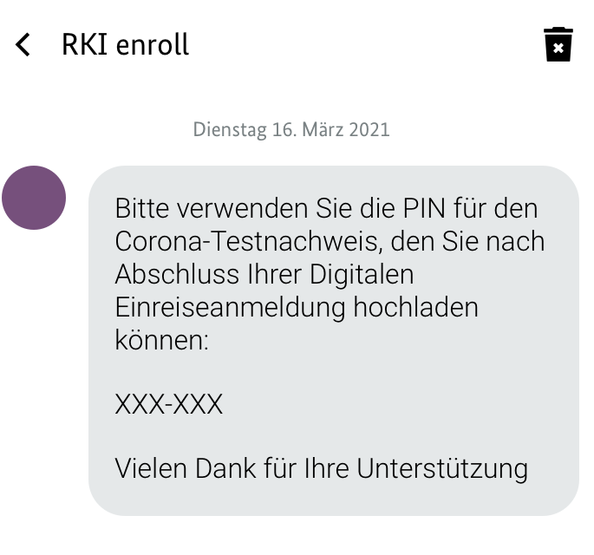
Ablauf
Reisende erhalten beim Ausfüllen der DEA eine PIN zum Upload des Testergebnisses (via SMS oder E-Mail)
Upload erfolgt vorerst freiwillig (Novellierung der Einreise-VO geplant)
Uploadfunktion ggf. für andere Anwendungen adaptierbar (Interoperabilität)

Slide 4
Upload als eigene Anwendung I
Begrenzung der erlaubten (Bild-) Dateiformate
PDF
JPEG
PNG
HEIF
BMP
Upload von max. zwei Dokumenten möglich
Verifizierung mittels PIN

Slide 5
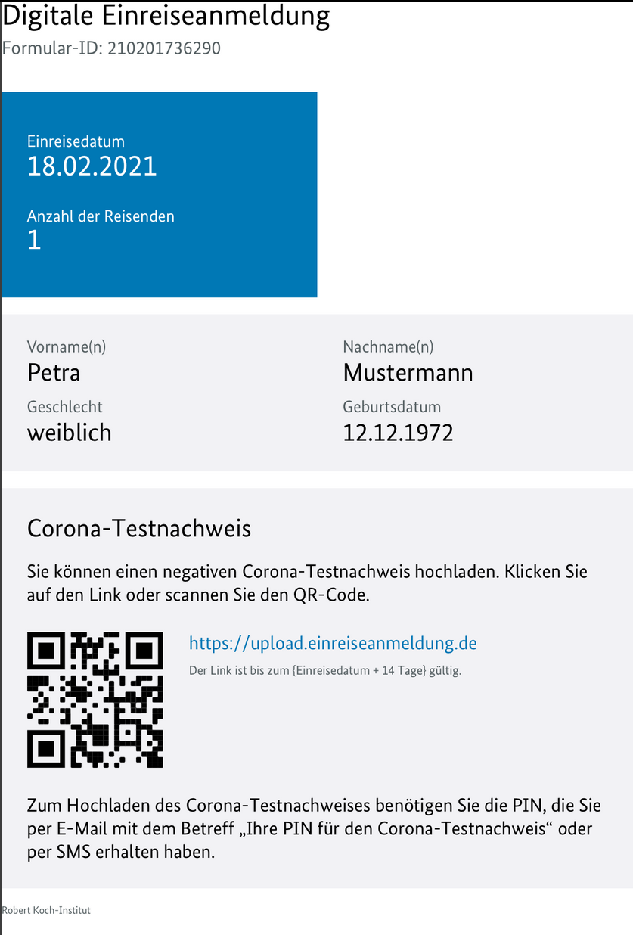
Upload als eigene Anwendung II
Upload während oder nach der Anmeldung möglich
Verknüpfung mit Formular-ID über PIN → ermöglicht Zuordnung im GA zu bereits erfolgter Anmeldung
Individualisierter Link & QR-Code auf PDF-Bestätigung

Slide 6
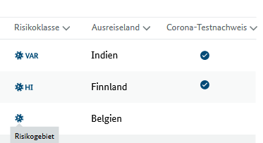
Handhabung im GA-Portal
Gesundheitsämter können in deren Gesamtansicht nachvollziehen, wer Upload vorgenommen hat
Herunterladen der Dokumente (max. 2) in Detailansicht möglich
Gesamtansicht (Liste):
Detailansicht (Download):

